Slide 1
IDOR (Insecure Direct Object Reference) Rapor

Slide 2
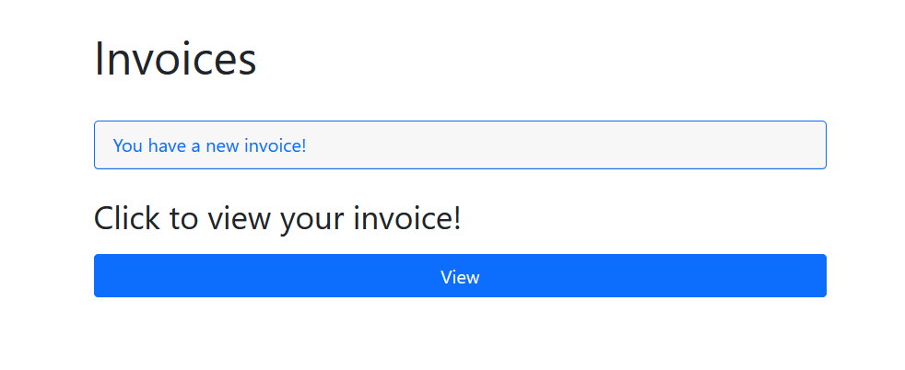
- Bildirim olarak yeni faturanın olduğu söylenir ve görmek için butona tıklıyoruz.

Slide 3
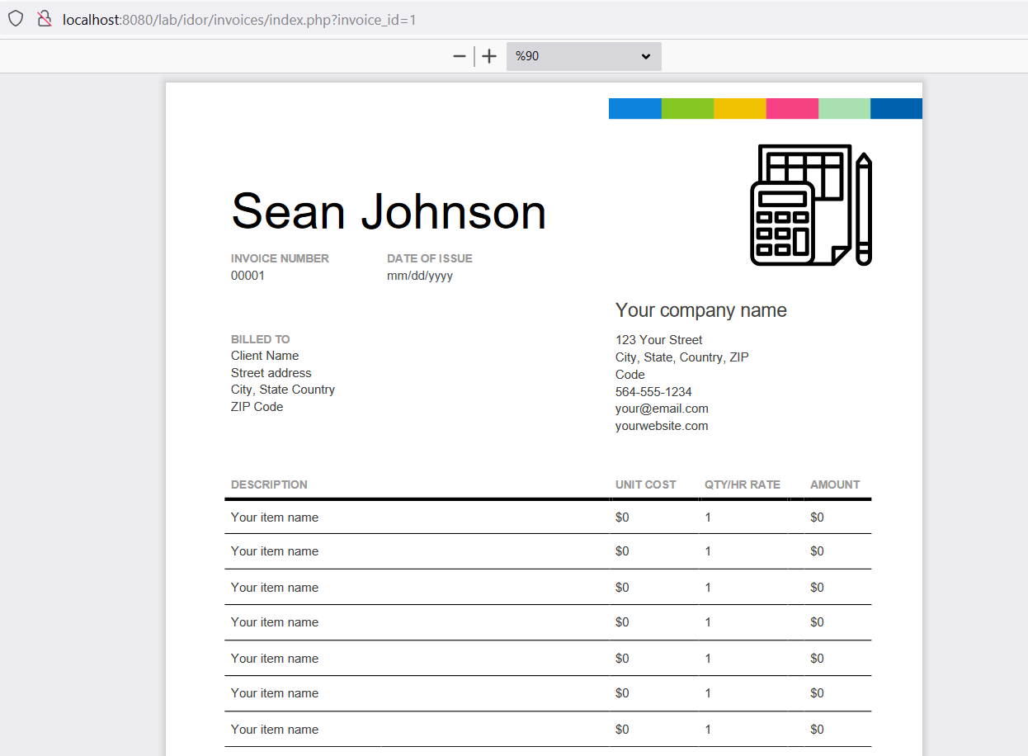

- Butona tıkladıktan sonra kişiye ait fatura olduğunu görebiliyoruz ancak http sorgusunda faturaların belirli bir id’ye göre ekrana geldiği gözüküyor.

Slide 4
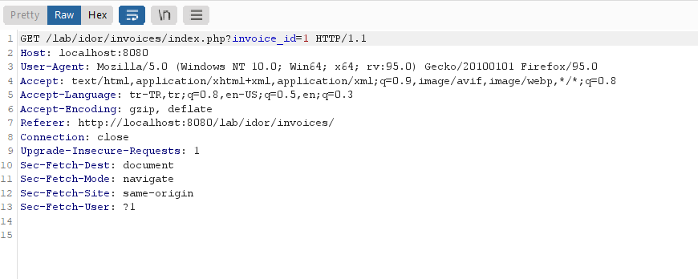
- Burp-Suite programını kullanarak bu methodu incelediğimizde ise GET tipinde bir sorgu adresi ile sonuçları ekrana gönderiyor.Bu method üzerinde «id» değerli değiştirilerek diğer kişilerin faturaları görüntülenmesi gözlemlenir.
Fotoğraftaki altı kırmızı çizili alandaki «id» değeri kullanıcı tarafından değiştirilip diğer bilgilere ulaşılabilir.

Slide 5
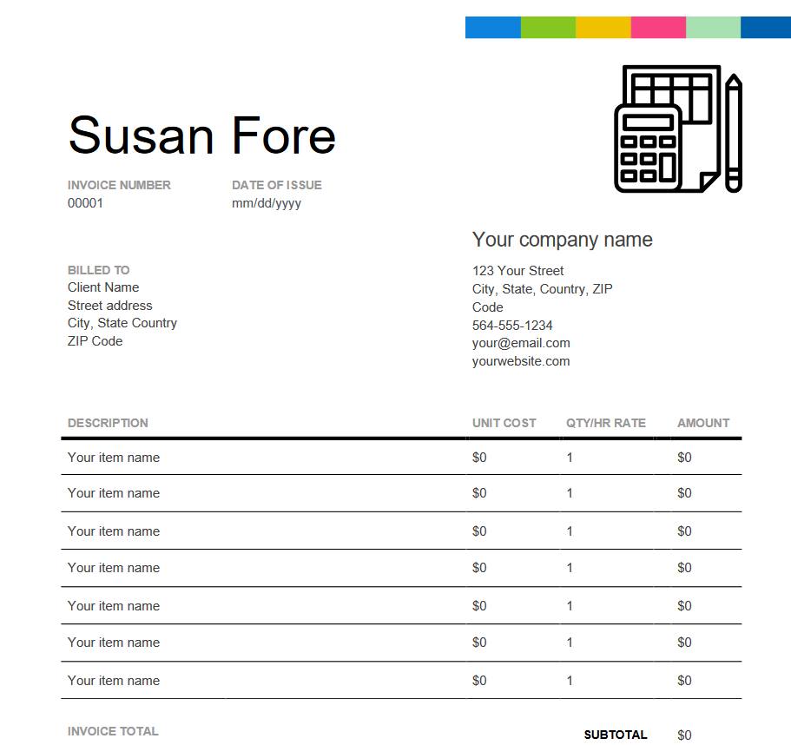
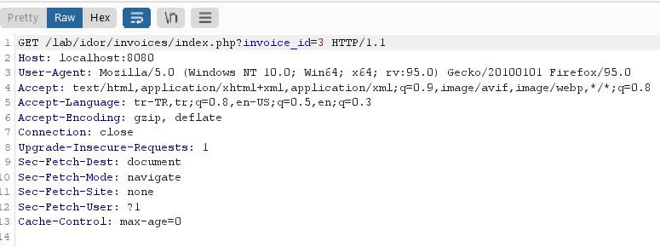
«id» değeri 3 ile değiştirilip program üzerinden devam edildiğine başka bir kişiye ait fatura gözlemlenmekterdir.

Slide 6
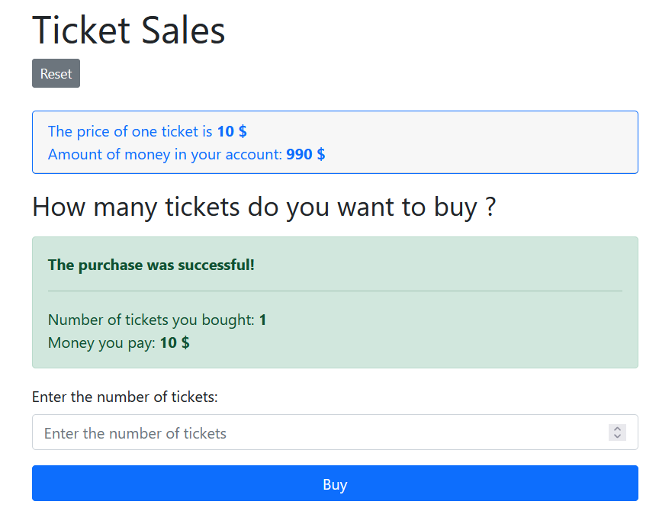
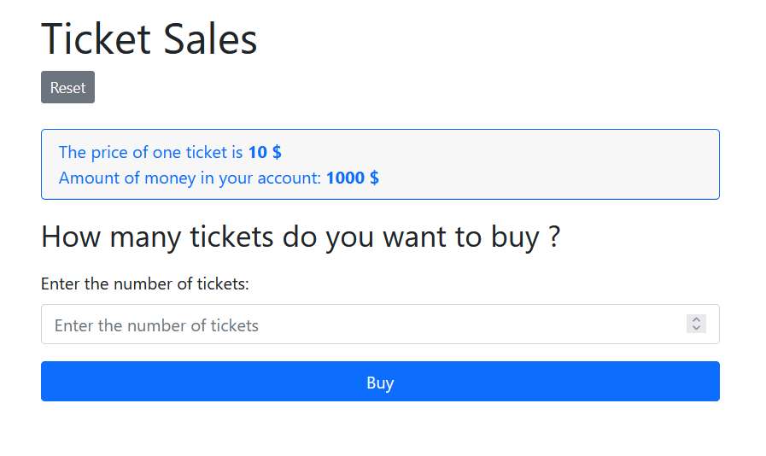
Bir biletin 10$ dolar olarak satıldığı ve toplam bakiyemizin 1000$ dolar olduğu gözlemleniyor.
Alınmak istenen bilet sayısı girildikten sonra bilet alınıyor ve ana paradan bilet değeri kadar ana paradan eksiliyor.

Slide 7
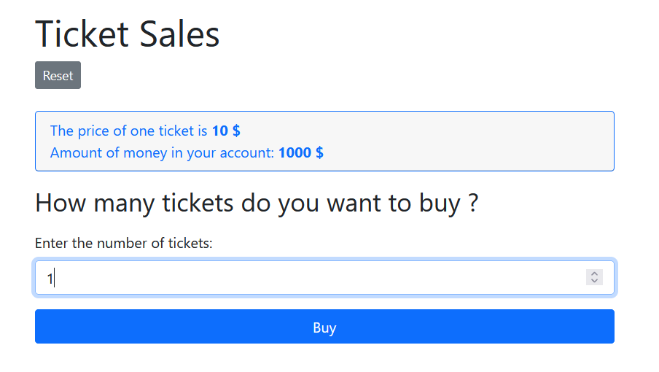
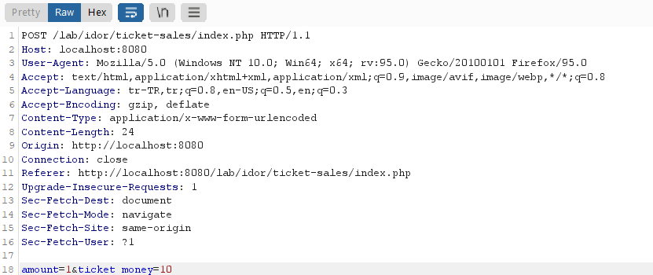
Burp-Suite programı ile araya girildiğinde POST method’u ile gönderim yaptığı gözlemleniyor.
Gönderilen kod incelendiğinde alt kısımda bilet sayısı ve bilet ücreti kod üzerinden alındığı gözlemleniyor. İsteği düzenleyerek bilet ücretini değiştiriyoruz.

Slide 8
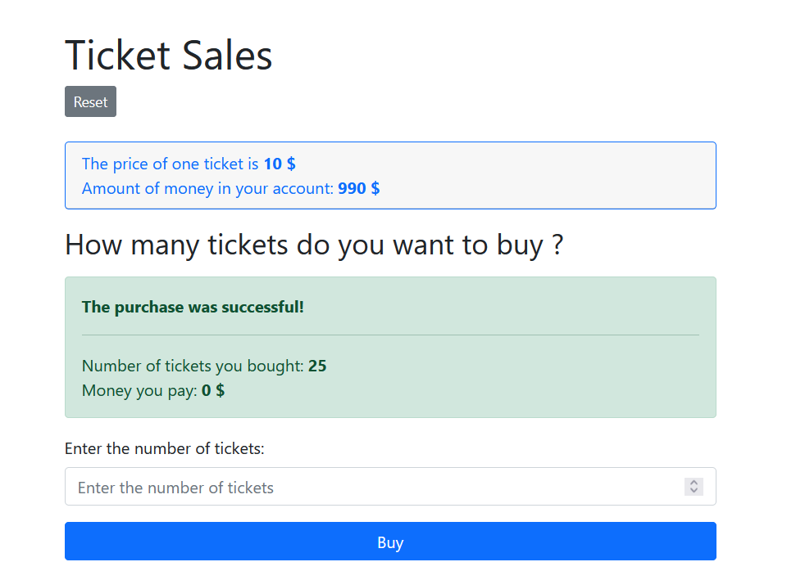
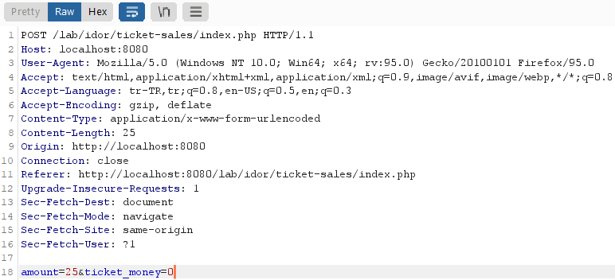
Kod üzerinde bilet ücretini 0 yaptıktan sonra isteği bu şekilde gönderiyoruz. Site üzerinden de kontrol ettiğimizde 25 adet bileti ana paramızdan eksilmeden satın aldığımızı gözlemliyoruz.

Slide 9
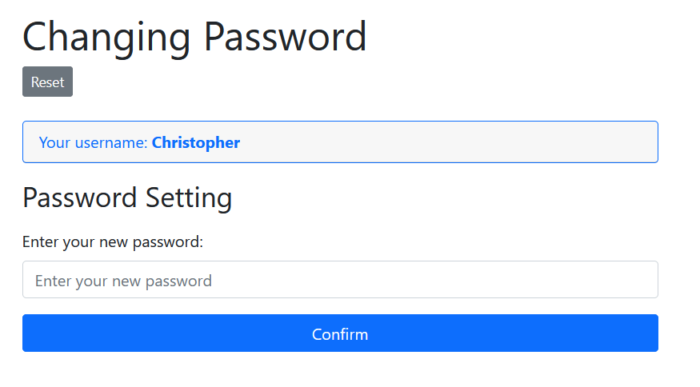
Christopher kullanıcısına ait şifre değiştirme işlemi için kullanıldığı gözlemleniyor.

Slide 10
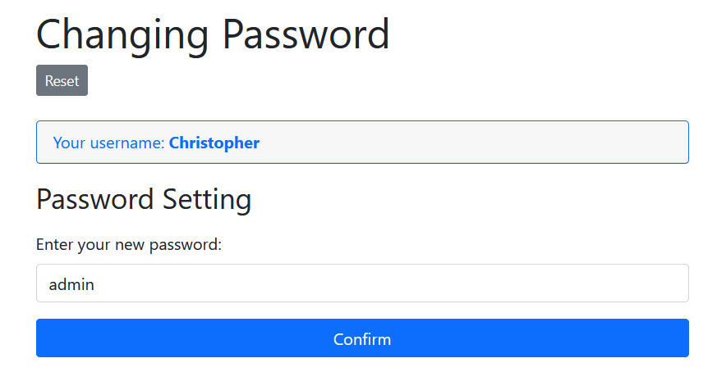
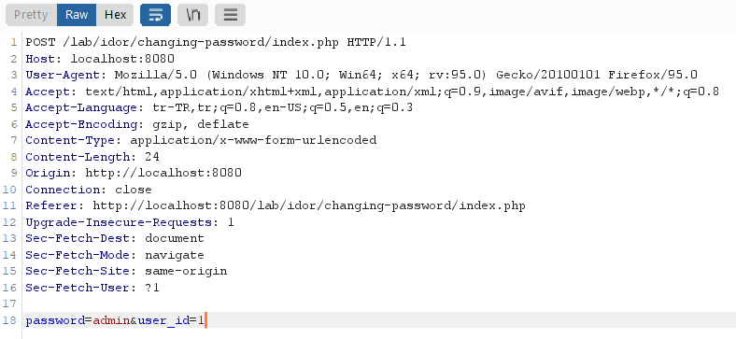
Klavyeden giriş yaptıktan sonra Burp-Suite ile inceledeğimizde istek parametlerinde şifre ve kullanıcı id kısımları gözükmekte.
Gönderilen bu parametreler düzenlemeye açık olduğundan kullanıcı id’sini elle girerek o id’ye ait kişinin şifresini değiştirebiliriz.

Slide 11
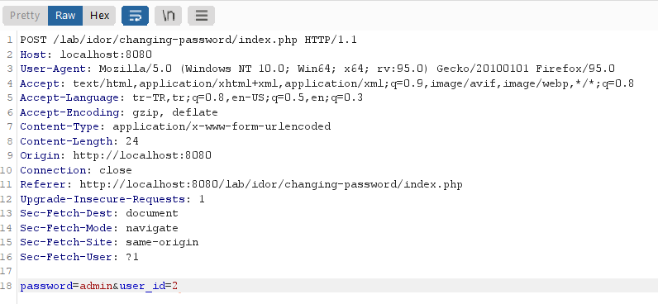
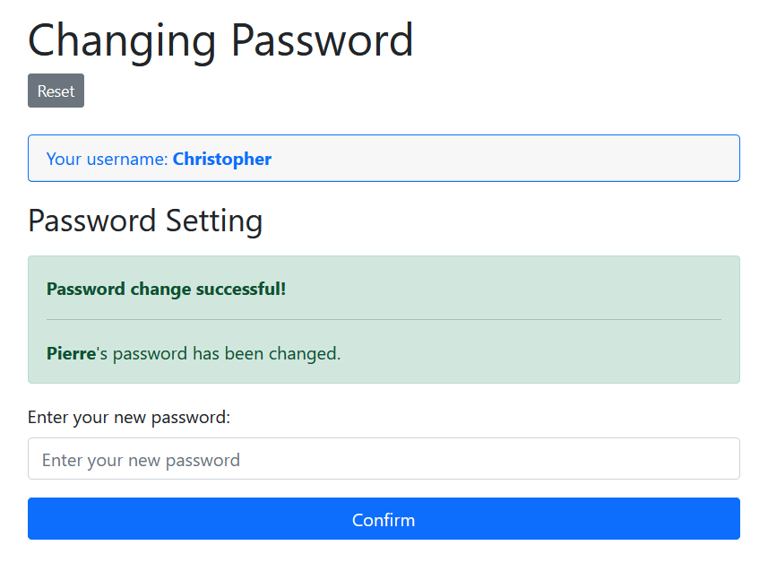
İstek üzerinde kullanıcı id = 2 olarak tanımladık ve isteği gönderdik, bu sayede Pierre adlı kullanıcının şifresini değiştirmiş oluyoruz.

Slide 12
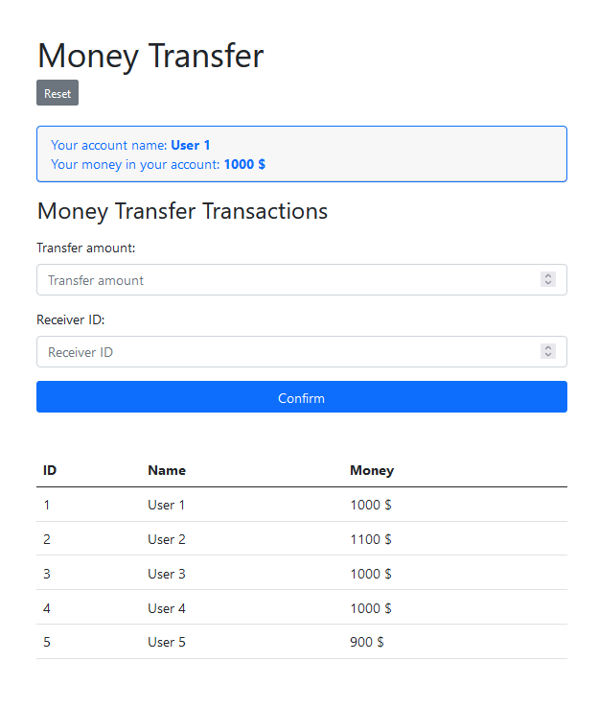
Aktif kullanıcı olarak ismimiz User 1 olarak atanmış, transfer edilecek bakiye ve alıcı kişinin ID numarası girilerek bir bakiye transferi yapıldığı gözlemlenmekte.

Slide 13
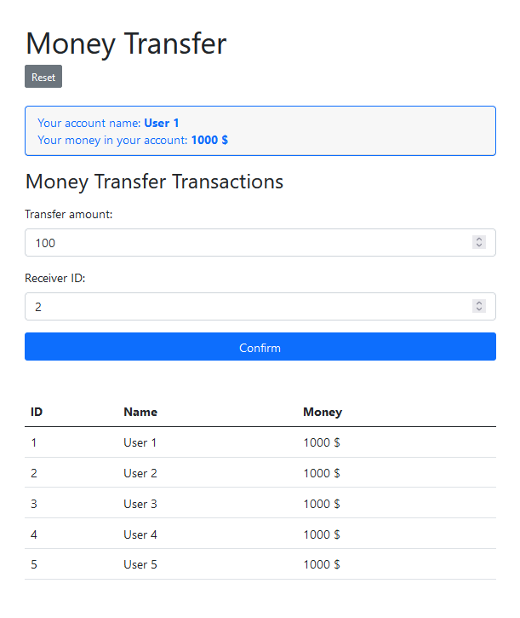
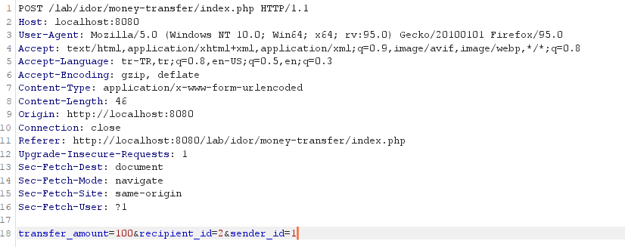
Gönderilecek değeri ve alıcı ID değerlerini yazdıktan sonra Burp-Suite ile isteği inceliyoruz.
İstek incelendiğinde POST methodu ile parametre olarak bakiye değerini,
alıcı ID değerini ve gönderen ID değerlerini de bulundurduğu gözlemleniyor.

Slide 14
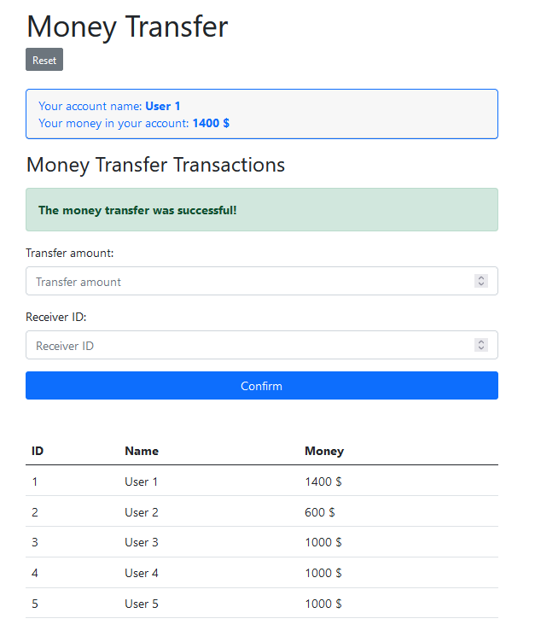
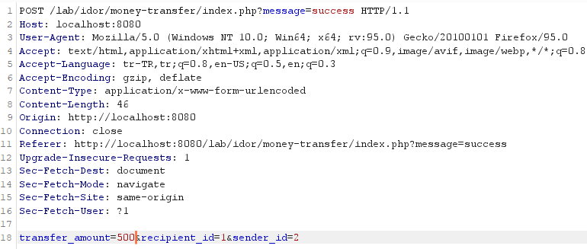
Alıcı ID ve gönderen ID değerleri düzenlenip istek bu şekilde yollandığında kendi adımıza başkasını hesabından para aktarımı yapıldığını gözlemliyoruz.

Slide 15
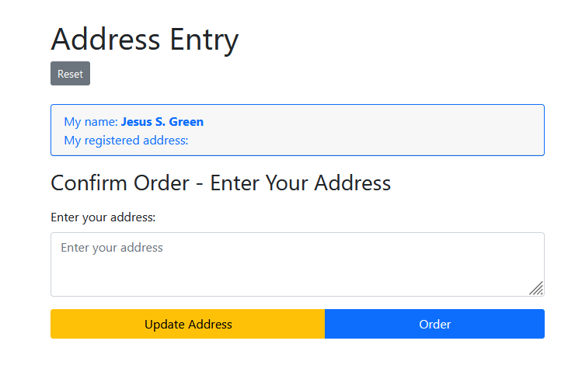
Jesus S. Grren adına adres girerek bu adrese sipariş verilebildiğiniz gözlemliyoruz.

Slide 16
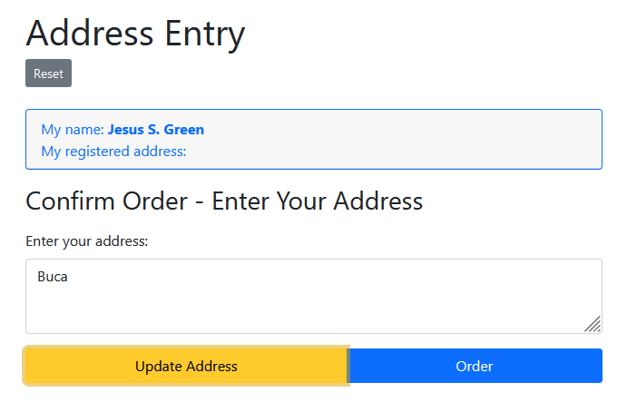
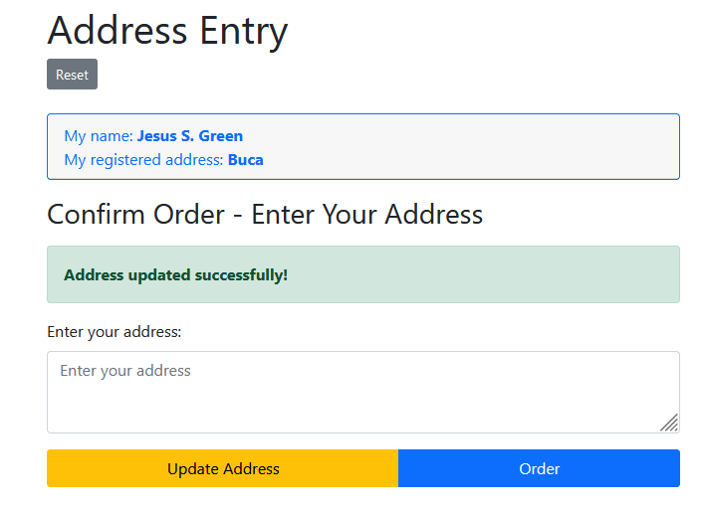
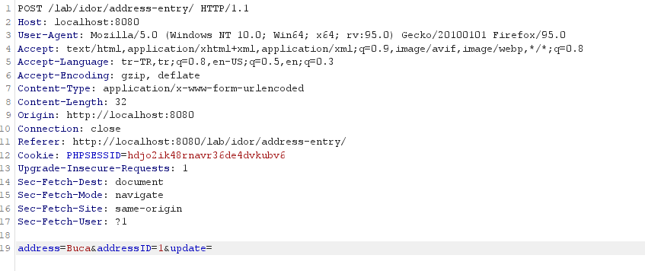
Burp-Suite ile istek incelendiğinde POST methodu kullanılarak bir sitek düzenlenmiş.
Bu istekte adres klavyeden girilen değer olarak ve belirli bir ID üzerine kayıt yapılıyor.

Slide 17
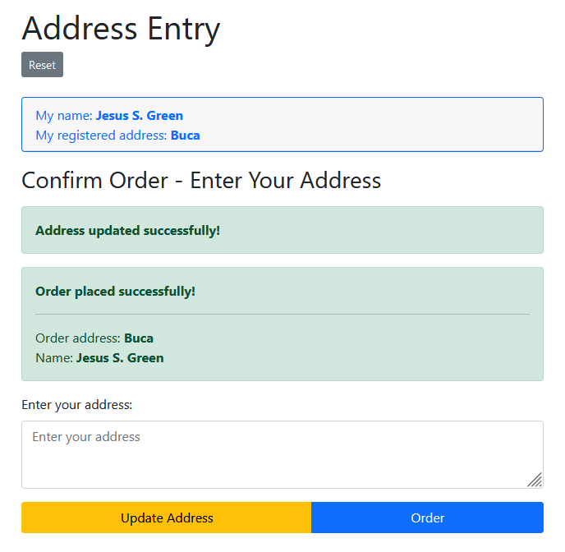
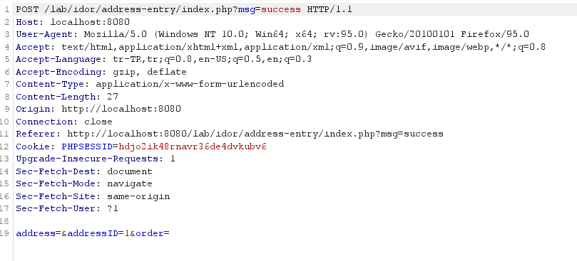
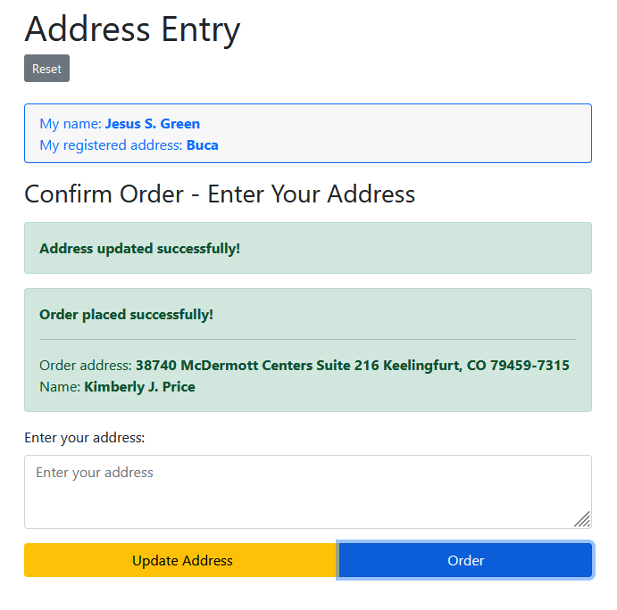
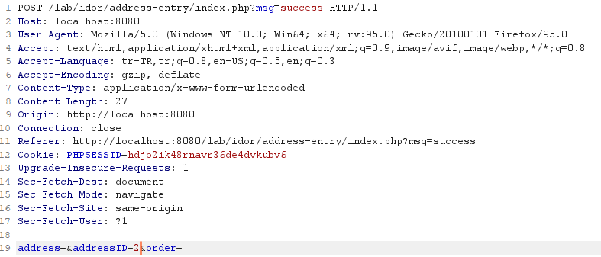
Sipariş kısmındaki istek kodunu düzenleyip istek gönderildiğinde başka kullanıcının adresini görüntülemekteyiz.

